Slide 1
Академия ШАГ

Slide 2
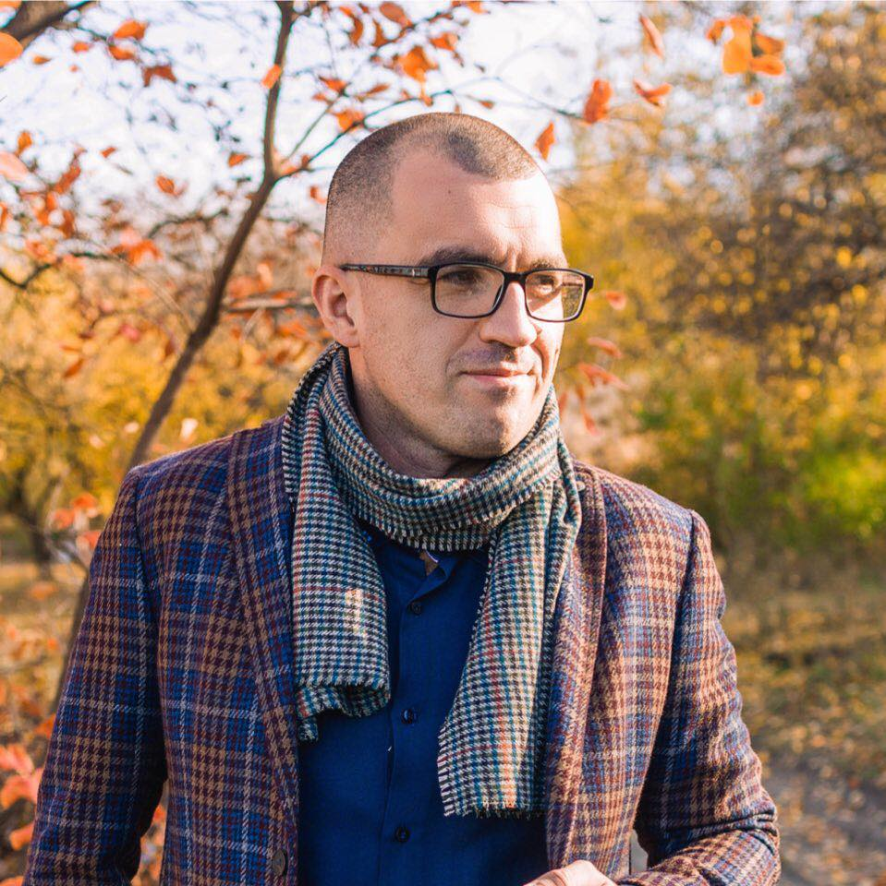
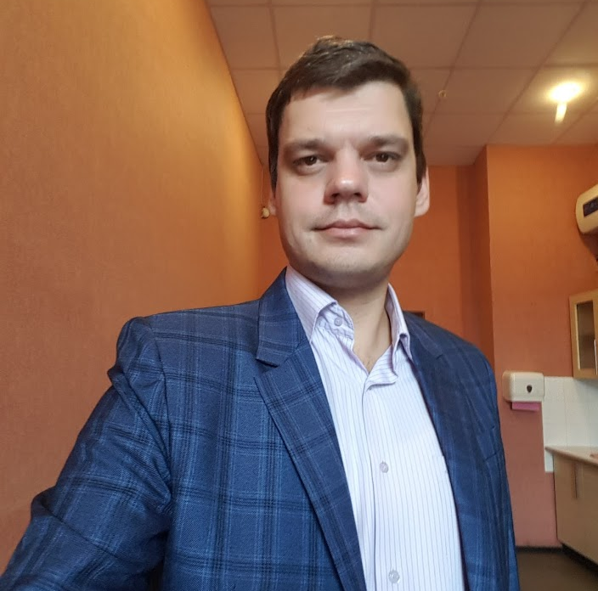
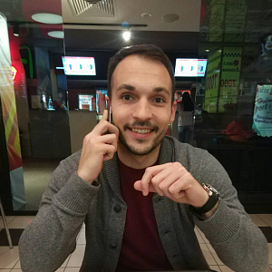
Разрешите представиться
Владимир Галицкий
Максим Шаптала
Виктор Артюхов
Директор филиала
Ректор IT Step University Dnipro
Глава приемной комиссии

Slide 3
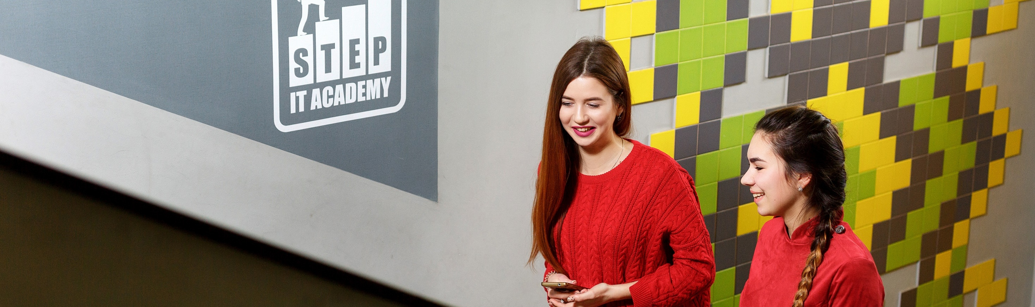
Знакомство
с Академией
Экскурсия

Slide 4
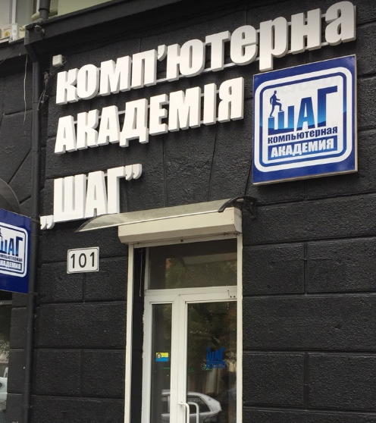
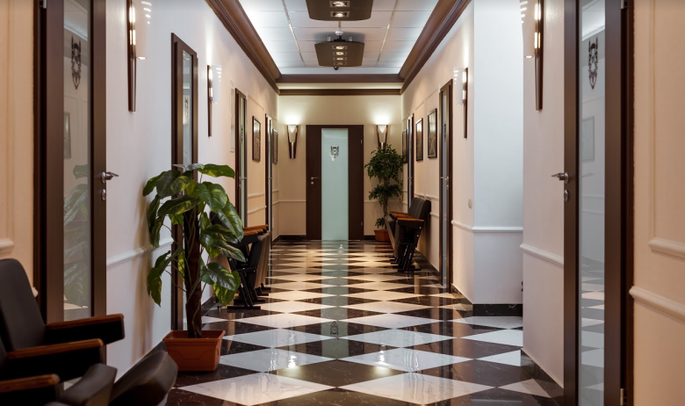
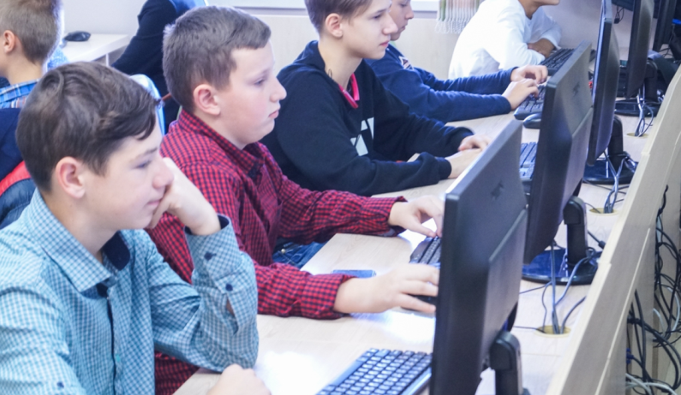
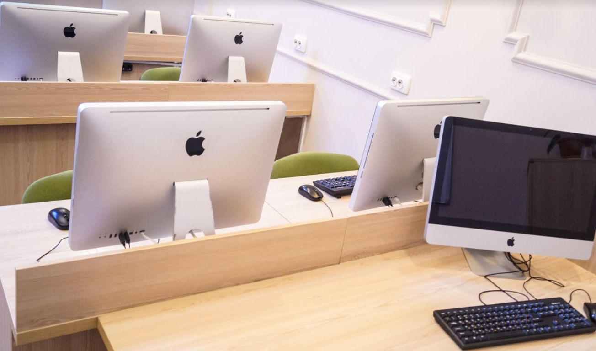
Компьютерная Академия ШАГ
Днепр
Открыт в 2001 году
5000 выпускников
Первые места на международном чемпионате «Золотой байт»
В декабре 2018 получил лицензию МОН и открыл IT Step University Dnipro
В марте 2019 – открытие филиала на Левом берегу г.Днепр!

Slide 5
Словакия
Польша
18
США
Братислава
Сиэтл
Варшава
Молдова
Тихуана
Кишинев
Мексика
стран
Швейцария
Женева
Румыния
Чернигов
Астана
Луцк
Караганда
Бухарест
Ровно
Киев
Львов
Тернополь
Житомир
Полтава
Харьков
Алматы
Хмельницкий
Каменское
Ивано-Франковск
Днепр
Казахстан
Болгария
Черновцы
Винница
Кривой Рог
Запорожье
София
Николаев
Мариуполь
Одесса
Херсон
Рио-де-Жанейро
65
Тбилиси
Бразилия
Грузия
Прага
Беларусь
Брно
Баку
Витебск
Чехия
Азербайджан
Минск
Пномпен
филиалов
Могилев
Бобруйск
Брест
Камбоджа
Гомель

Slide 6
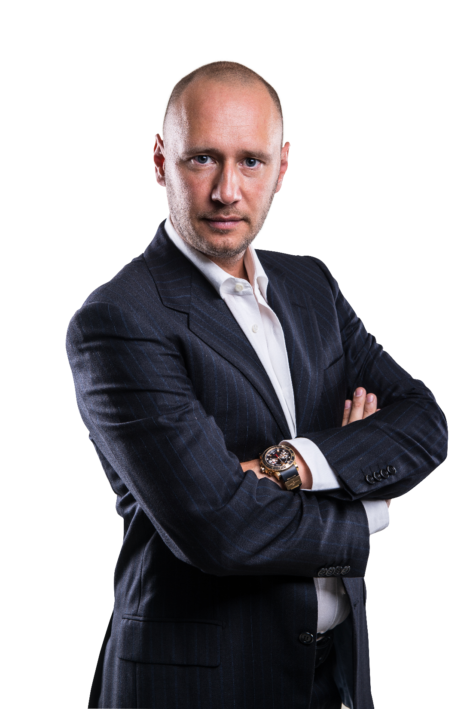
18
1400
Стран мира
преподавателей
300
филиалов
65
компьютеров
5000
студентов
выпускников
45000
120000
Дмитрий Корчевский
Основатель и генеральный директор
Компьютерной Академии ШАГ

Slide 7
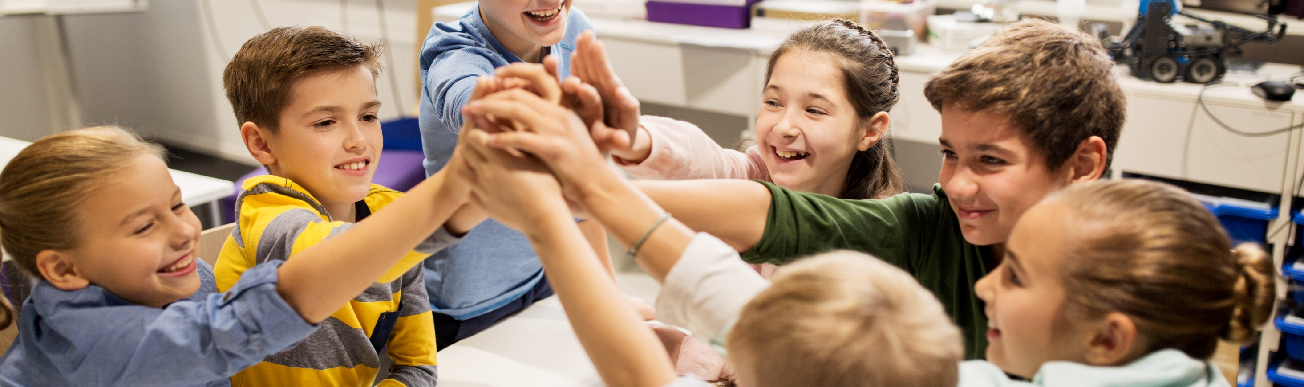



Профессионализм
Современность
Забота
о студентах
Наши ценности

Slide 8

8-14
Секретная Лаборатория
X-Lab
лет
8-14
Малая Компьютерная
Академия
лет
13-16
Junior Business
Academy
лет
16-55
IT Step
Университет
лет
15-55
Профессиональное Компьютерное
образование
лет
15-60
Специализированные
курсы
лет

Slide 9
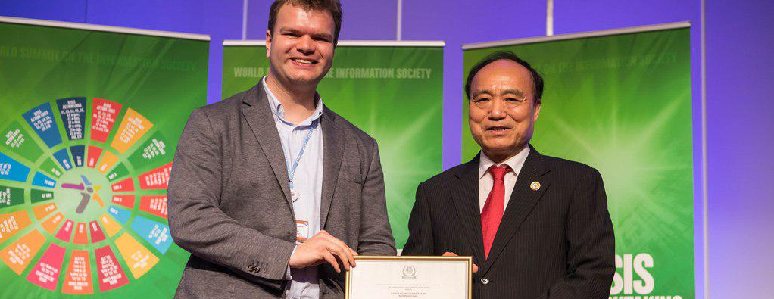
Международный саммит ООН WSIS 2017

Slide 10




Специальность «Компьютерные науки»
Актуальные программы обучения
Разработка
программного
обеспечения
Компьютерная
графика и дизайн
Сети и
кибербезопасность
Notes:
Наш университет дает возможность получить самые нужные и ценные знания, а не просто диплом как корочку.
Поэтому, обучение построено на самых современных и актуальных программах, согласованных с IT сообществом Днепра, соответствует мировым трендам развития IT рынка.
Программа обучения включает три специализации: Разработка программного обеспечения, Сети и кибербезопасность, Компьютерная графика и дизайн. В программу обучения входят только те дисциплины, которые действительно будут востребованы в будущем IT специалистом. Большое внимание уделяется освоению английского языка, умению критически мыслить, способности к взаимодействию и коммуникации, навыкам командной работы, творческому подходу к делу, элементам менеджмента и умению публично представлять свой проект.

Slide 11
ПРОГРАММА ОБУЧЕНИЯ
Современные технологии программирования.
Языки программирования (C, C++, C#, Java, JavaScript, PHP и др.)
Методы командной разработки.
Технологии программирования и администрирования баз данных.
Паттерны проектирования ПО.
Разработка ПО под мобильные платформы Android, iOS.
Разработка WEB-приложений.
Разработка игр.
Сетевые приложения.
Современные технологии безопасности ПО.
Проектный менеджмент.
Разработка
программного
обеспечения
В программу обучения входят авторизованные курсы
CISCO NETWORKING ACADEMY
и MICROSOFT IMAGINE ACADEMY

Slide 12
Преимущества профессии
РАБОТА В ИННОВАЦИОННОЙ
КОМПАНИИ
СВОБОДНЫЙ
ГРАФИК
ИНТЕЛЛЕКТУАЛЬНАЯ
КАСТА
ПРОФЕССИЯ
БУДУЩЕГО
ВЫСОКАЯ
ОПЛАТА ТРУДА
КАРЬЕРНЫЙ
РОСТ

Slide 13
ПРОГРАММА ОБУЧЕНИЯ
Графические редакторы компании Adobe: Photoshop, Illustrator, InDesign.
Навыки рисунка, создания эскизов.
Теория дизайна, брэндинг и айдентика, работа с фирменными стилями.
Вёрстка и макетирование.
Допечатная подготовка.
Web-дизайн и web-кодинг, дизайн и создание web-страниц.
Создание анимации в Adobe Animate.
Юзабилити и поисковая оптимизация веб-сайтов.
Autodesk 3ds Max и Autodesk Maya 3d, прохождение сертификации.
3D-моделирование и визуализация.
3D-анимация, создание компьютерных мультфильмов.
Работа с видео и звуком.
Компьютерная
графика и дизайн

Slide 14
Преимущества профессии
ДИЗАЙНЕРЫ
НУЖНЫ ВЕЗДЕ
ТВОРЧЕСКАЯ
ПРОФЕССИЯ
УДАЛЕННАЯ
РАБОТА
ДОСТОЯЙНАЯ
ОПЛАТА ТРУДА
ПОСТОЯННОЕ
РАЗВИТИЕ
ВОЗМОЖНОСТЬ
ИЗМЕНИТЬ МИР

Slide 15
Построение IPv4 и IPv6 сетей:
Технологии LAN: Ethernet, L2/L3 Switching, VLAN, STP (RSTP, MSTP)
Протоколы маршрутизации: EIGRP, OSPF, BGP
Технологии обработки multicast: IGMP, CGMP, PIM.
Реализация ключевых сетевых сервисов.
Технологии обеспечения безопасности сетей.
Операционные системы Windows Server и GNU/Linux.
Развертывание и поддержка рабочих станций.
Windows 10.
Управление инфраструктурой Active Directory в Windows Server.
Реализация сервисов на базе Windows Server и GNU/Linux.
Резервное копирования и восстановление данных.
Кибербезопасность.
ПРОГРАММА ОБУЧЕНИЯ
Сети и
кибербезопасность
В программу обучения входят авторизованные курсы
CISCO NETWORKING ACADEMY
и MICROSOFT IMAGINE ACADEMY

Slide 16
Преимущества профессии
ТВОРЧЕСКАЯ
РАБОТА
ЭТО КРУТО!
ПОСТОЯННОЕ
РАЗВИТИЕ
ЛЮБИМАЯ
РАБОТА
ВЫСОКАЯ
ОПЛАТА ТРУДА
ВЫСОКИЙ
СПРОС

Slide 17
Особенности обучения
Преподаватели практики
Современная программа обучения
Лучшая инфраструктура
Современный формат обучения
Notes:
До сих пор в большинстве стран мира и в Украине в частности система образования поощряла учащихся за то, как много они знают, и, обучение было нацелено на накопление знаний. Однако стремительное развития современных цифровых технологий предъявляет новые требования к специалистам. Сейчас необходимо уметь мыслить, самостоятельно добывать информацию и критически её оценивать, а не просто накапливать и запоминать.
Поэтому уже со второго семестра студенты будут выполнять проектную работу под управлением опытного ментора из IT компании. Студенты будут работать над одним из проектов на протяжении семестра в условиях работы IT компании с заданиями, сроками, отчетами, защитой проектов на английском языке. Это позволит студентам приблизиться к сфере реальной работы в IT индустрии, понять свои предпочтения в IT направлениях и укрепить навыки командной работы.
Благодаря тому, что обучение в Университете платное, возможно обеспечить самый высокий уровень технического оснащения учебного процесса и пригласить на работу высококвалифицированных преподавателей, кандидатов и докторов наук по информационным технологиям, которые любят свою работу и с удовольствием готовы делиться своими знаниями. Университет ШАГ предоставляет для обучения студентам самые современные компьютерное оборудование, что является безусловно важным аспектом обучения.

Slide 18
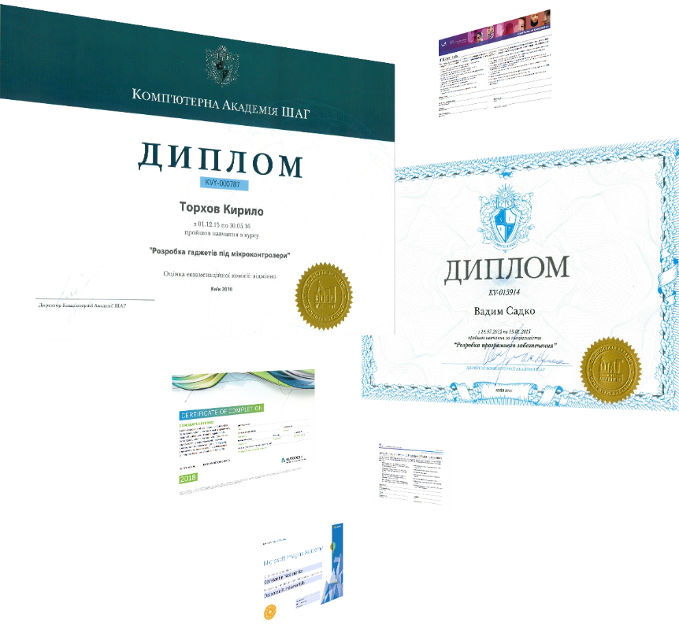





По окончанию обучения
студенты получают
диплом
государственного образца
а также, международные сертификаты
от компаний-партнеров:
Notes:
Кроме диплома государственного образца, студенты получают сертификаты компаний мирового уровня Microsoft, Cisco, Autodesk.

Slide 19
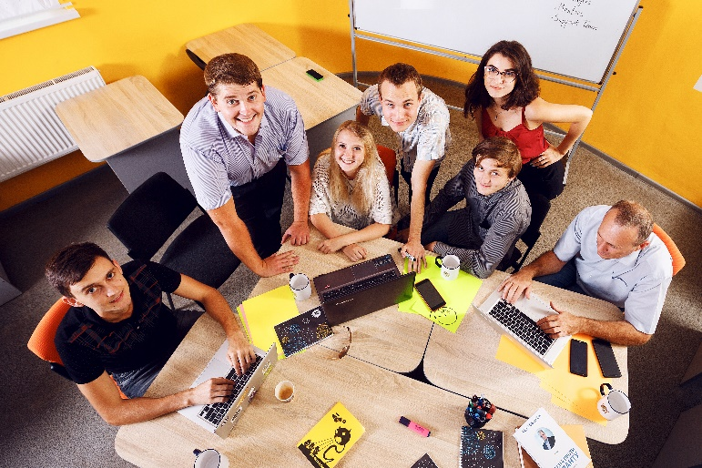
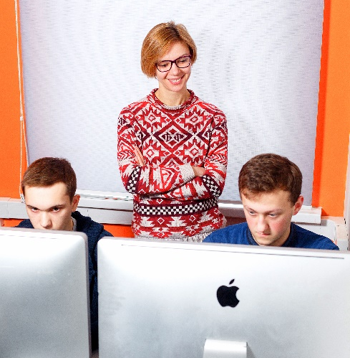


Чего мы ожидаем?
Посещаемость
Высокую
успеваемость
Самоподготовка
Выполнение
домашних
заданий

Slide 20
До университетская подготовка для учеников 10-11 классов
Продолжительность учебной программы - 2 года (4 семестра)
Что ждет студентов во время обучения:
основы программирования
веб-технологии
основы робототехники
современные информационные технологии
английский язык
основы критического мышления
риторика
принимают участие в командной работе и работают над созданием собственных проектов

Slide 21

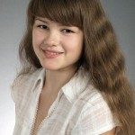
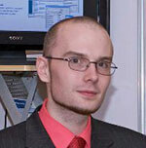



Отзывы выпускников
Ольга Бирюкова
Наталья Панченко
Денис Гудилин
Game-designer в Innovation Group
Разработчик мобильных приложений для Android в GlobalLogic Ukraine
Research IT Support Analyst в Barclays Capital (Англия)
В ходе обучения в Компьютерной Академии ШАГ я получила необходимые знания и практику , изучила особенности создания программного продукта, определила для себя цели и направление дальнейшего развития.
Обучение в ШАГе превзошло мои ожидания. Такие преподаватели как Елена Шишковец или Кирилл Лобода смогли объяснить очень сложные вещи достаточно простыми словами, сумели привить любовь к той специализации, которую они преподавали, научили делать готовый продукт, а не просто учебный проект.
Для меня при выборе места обучения сыграли роль ключевые факторы: узкоспециализированное обучение по актуальным программам ведущих IТ-компаний, практика на современном оборудовании и возможность получить международные сертификаты, без которых в моей сфере работать в престижной компании очень сложно.

Slide 22

„Facebook — шикарный опыт, мне просто повезло. Но я жалею, что не доучился в колледже, где тебе дают больше, чем ты знаешь. Там ты просто получаешь удовольствие, открывая мир.”
Notes:
Для того, чтоб добиться успеха в любом деле, в частности в сфере ИТ, нужны три составляющие: желание, хорошее образование и упорный труд в наработке собственного опыта.
Практически все выдающиеся гении ИТ индустрии обучались в хороших университетах, хотя некоторые и не закончили их.
Например, Марк Цукерберг, поступил в университет, но, проучившись 3 года, покинул его, чтобы заняться собственной компанией.
Тогда он сказал: "Facebook — шикарный опыт, мне просто повезло. Но я жалею, что я не доучился в университете, где тебе дают больше, чем ты знаешь.
Там ты просто получаешь удовольствие, открывая мир".
Но спустя 12 лет после отчисления закончил обучение и получил диплом, несмотря на то, что уже достиг успеха и благосостояния.
Наш университет дает возможность получить те фундаментальные знания и навыки, которые и являются основой для раскрытия талантов наших студентов и реализации самых смелых идей в IT.

Slide 23


Slide 24
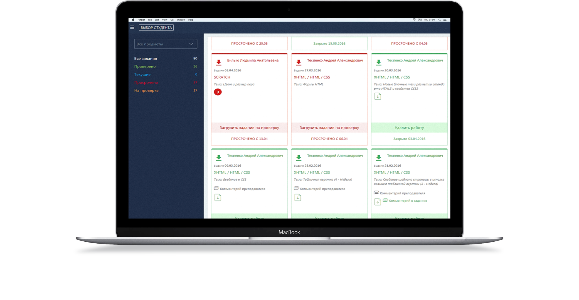
Система управления учебным процессом MYSTAT

